Slide 1
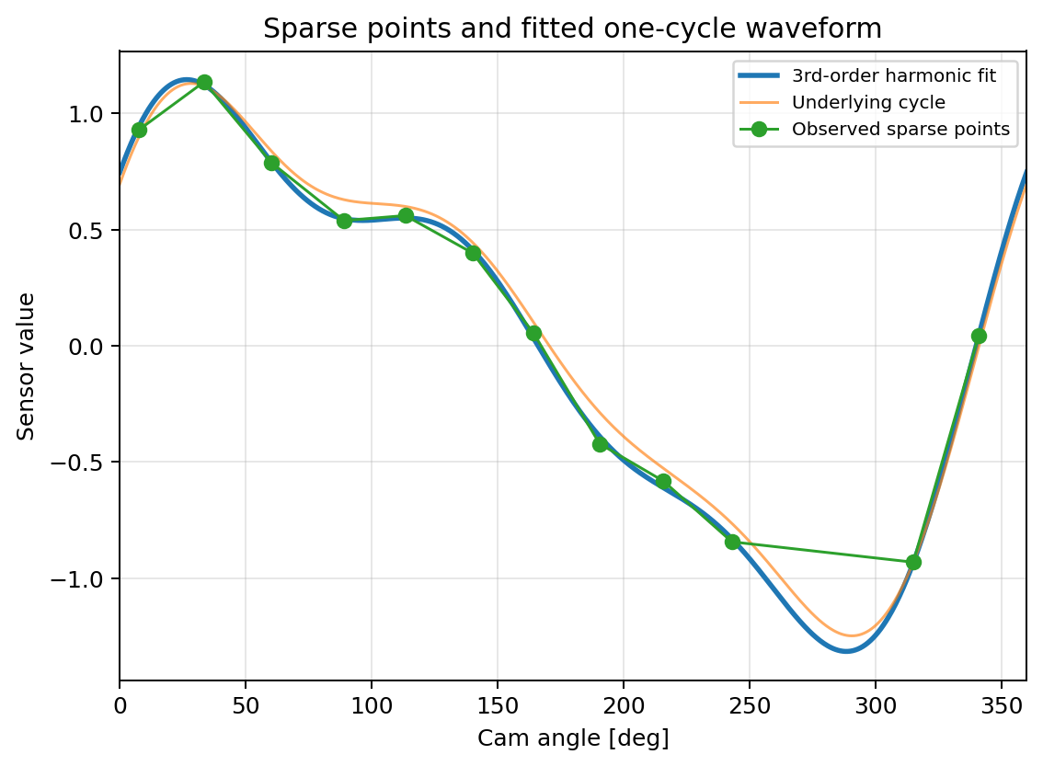
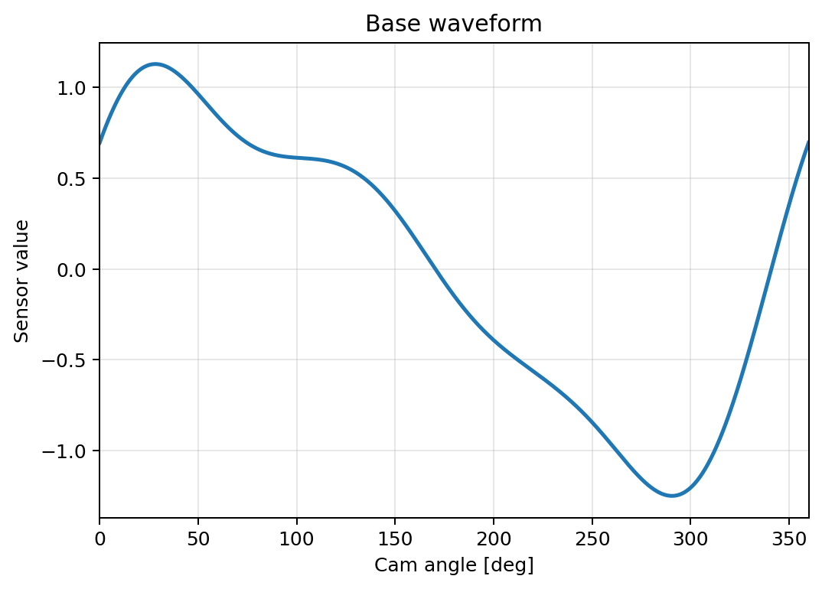
疎サンプリング1サイクル波形の
異常検知手法
目的
・疎な1サイクル波形から異常を検知できるか
・なぜこの方法でいけるのかを上司に説明する
結論先取り
1サイクル全体をある程度カバーしていれば、低次の周期係数と残差で異常検知できる。
Notes:
[Sources] - Internal synthetic-data assets generated in this chat: single_cycle_harmonic_fit_demo_tall.png, base_waveform_used_tall.png. - No external sources.

Slide 2
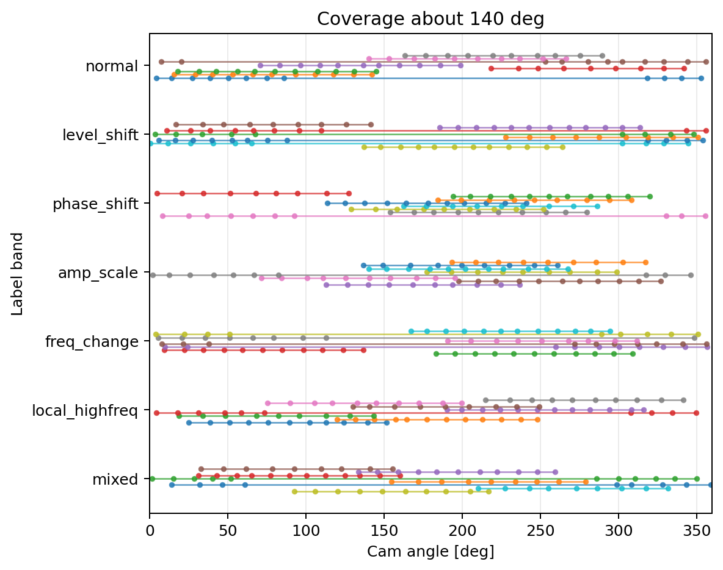
1. 背景と課題
密な波形を取りたいが実際は疎
前提条件
見たい変化
• 1サイクルあたり 9〜12 点しか取れない。
• 各点にはカム角度が付いている。
• 正常はほぼ同じ動作を繰り返す。
• 欲しいのは「異常かどうか」と「主因」。
① 上下ずれ
② 振幅倍率変化
全体が持ち上がる / 下がる
大きさだけ変わる
③ 位相ずれ
④ 成分配分変化
山や谷の位置がずれる
1〜3次のバランスが変わる
難しさ
密波形をそのまま比較しようとすると、点数が足りず不安定になる。
⑤ 局所・高次残差異常
低次モデルで説明できない細かい変化
発想の転換
密波形の完全復元ではなく、疎でも安定に取れる少数の特徴量へ圧縮して判定する。
合成データによる説明資料
Notes:
[Sources] - Internal synthetic-data asset: sampling_positions_arc140_tall.png. - No external sources.

Slide 3

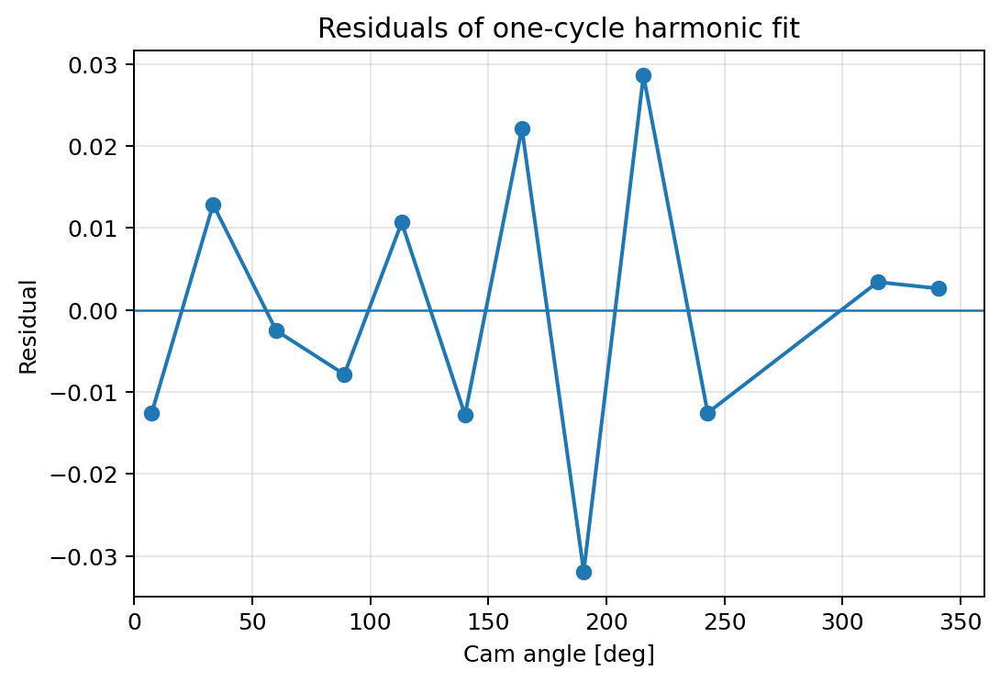
2. 1サイクルで何をするか
疎サンプル点 → 調和回帰 → 残差
1サイクルの図
• 丸が実際の疎サンプル点。
• 線が 3次までの調和回帰で当てた近似波形。
• 低次で説明できる部分は係数側へ、説明できない細かい部分は残差側へ送る。
合成データによる説明資料
Notes:
[Sources] - Internal synthetic-data assets: single_cycle_harmonic_fit_demo_tall.png, single_cycle_residual_demo_tall.png. - No external sources.

Slide 4
3. なぜ疎でも特徴量ならいけるのか
完全復元ではなく低次元化
考え方
密波形をそのまま当てるのは難しい
少数の係数なら現実的
異常検知に必要なのは完全復元ではない
256点波形をそのまま扱うなら自由度が大きすぎる。9〜12点では不安定。
3次までなら a0 と 6個の sin/cos 係数。自由度を大きく減らせる。
正常と異常を分けるのに十分な量が取れればよい。
残す特徴量
振幅
位相
配分
残差
要するに
この手法の根拠は、「疎データからでも安定に取れる少数の特徴量」に問題を落としていること。保証するのは異常検知に必要な特徴の抽出であり、元の密波形の忠実復元ではない。
合成データによる説明資料
Notes:
[Sources] - No external sources. This slide explains the internal logic of the proposed method.

Slide 5
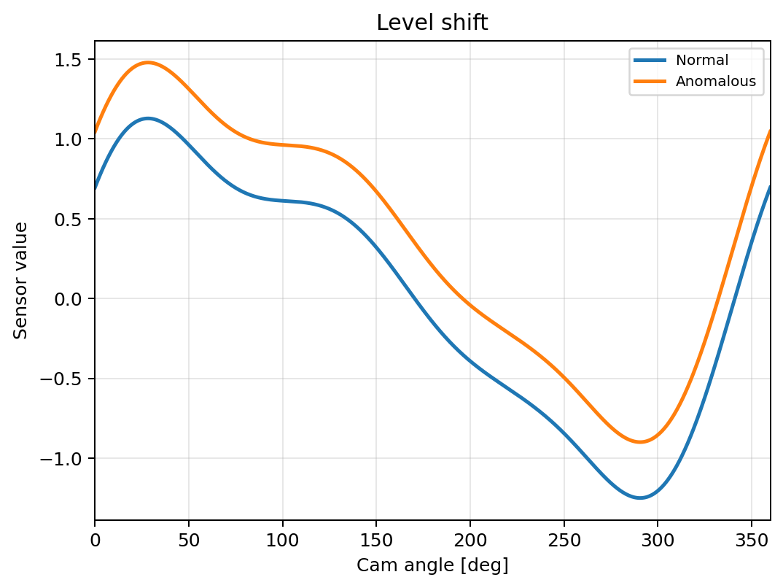
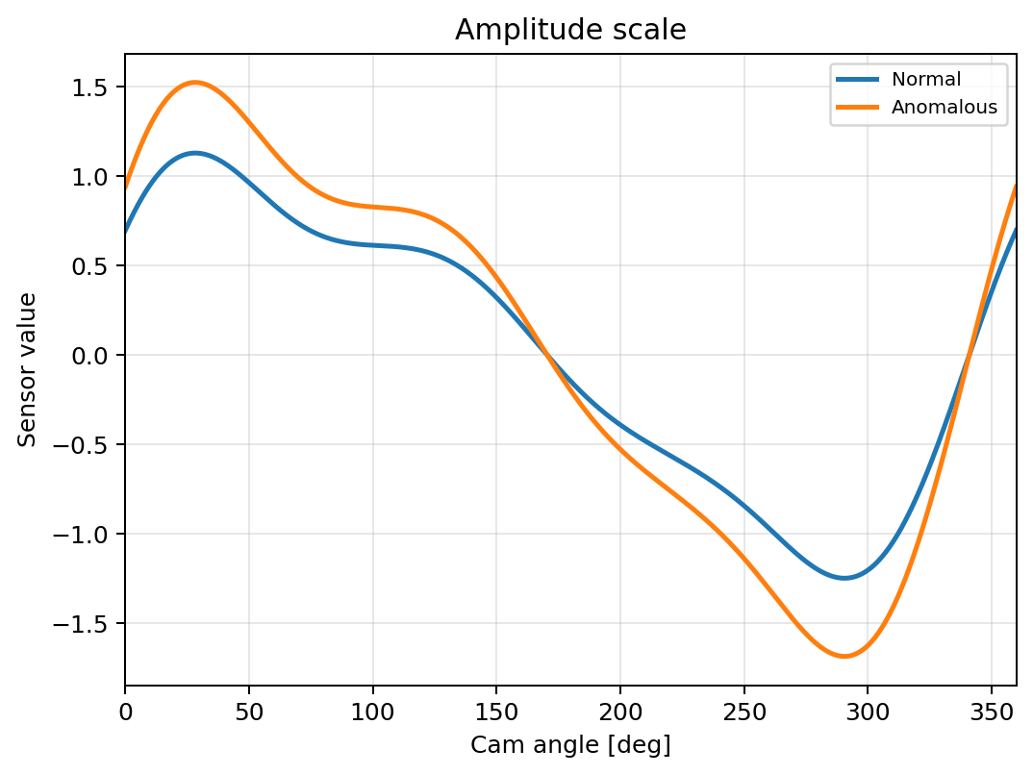
4. 特徴量① 上下ずれ / 振幅変化
数式と図で見る
① 上下ずれ
② 次数成分の振幅変化
• a0 が全体の持ち上がり / 下がりを表す。
• RMS は全体強度の変化も補助的に拾う。
• 振幅倍率だけが変わると A1〜A3 はまとめて増減する。
• 比率ではなく絶対振幅を残すことで、振幅だけの異常を落とさない。
見る意味
見る意味
最も直感的で説明しやすい基礎指標。
「周波数は同じだが大きさだけ変わる」異常をここで拾う。
合成データによる説明資料
Notes:
[Sources] - Internal synthetic-data assets: feature_level_shift_demo_tall.png, feature_amp_scale_demo_tall.png. - No external sources.

Slide 6
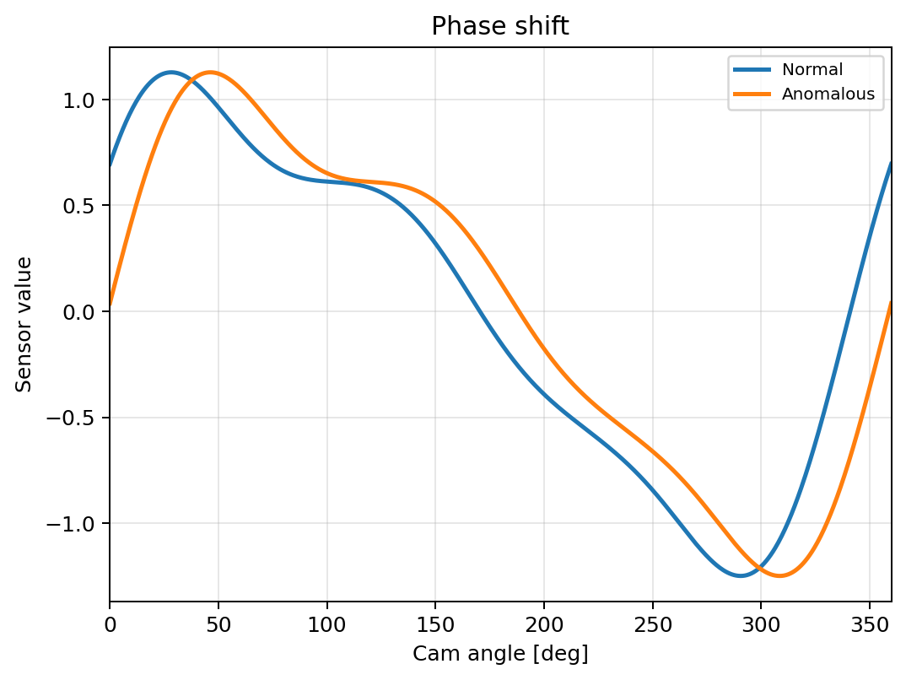
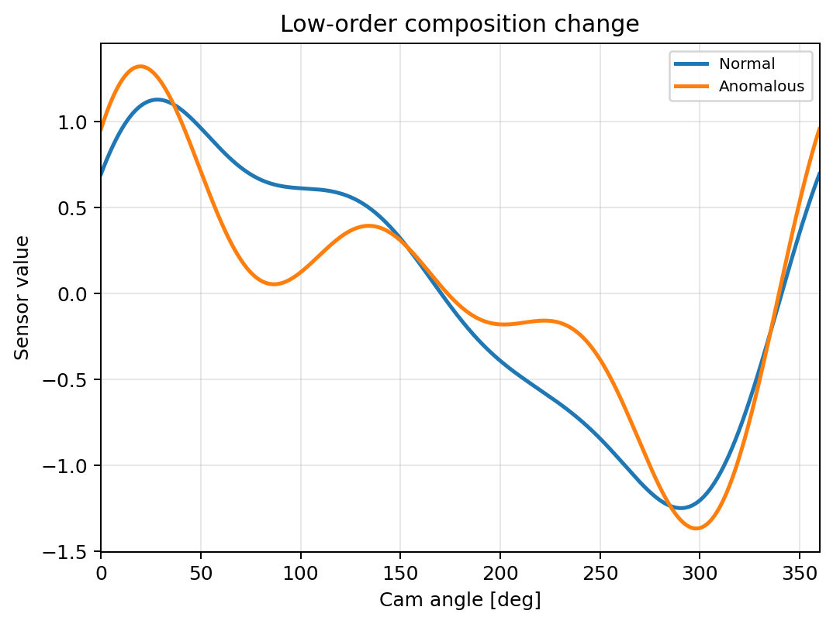
5. 特徴量② 位相変化 / 周波数成分変化
数式と図で見る
③ 次数成分の位相変化
④ 低次の周波数成分変化
• 山や谷の角度位置がずれると位相差に出る。
• 359°と1°は近いので、線形差ではなく wrap で扱う。
• 見るのは「どの次数にどれだけ載っているか」の配分。
• 振幅倍率だけの変化とは分けて、低次の成分構成変化を表す。
見る意味
見る意味
横ずれやタイミングずれを説明しやすい。
低次の周波数成分が入れ替わるような変化をここで拾う。
合成データによる説明資料
Notes:
[Sources] - Internal synthetic-data assets: feature_phase_shift_demo_tall.png, feature_freq_change_demo_tall.png. - No external sources.

Slide 7
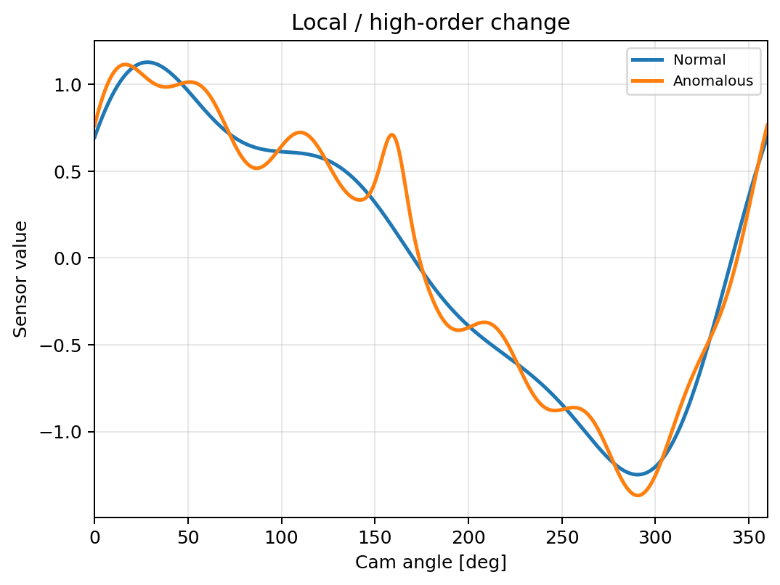
6. 特徴量③ 残差異常 + 品質指標
高次や局所異常は残差側へ
⑤ 局所・高次残差異常
品質指標は別で持つ
• 3次までで説明できない細かい変化は residual に落ちる。
• 高次側の変化や局所的な崩れを「異常」として拾う。
• 点数 n_obs だけでは足りない。
• 重要なのは「1サイクルのどれだけ広い範囲が見えているか」。
• coverage と max_gap は異常スコアとは別で監視する。
見る意味
見る意味
高次成分を厳密同定するより、異常として取りこぼさないことを優先。
coverage が悪いときは異常判定ではなく保留や注意表示を入れる。
合成データによる説明資料
Notes:
[Sources] - Internal synthetic-data assets: feature_residual_demo_tall.png, sampling_positions_arc140_tall.png. - No external sources.

Slide 8
7. 判定ロジック
各群は距離、最後は最大値
群ごとの判定
最終判定
• 各特徴量群に対して、正常の中心 μ と広がり Σ を fit データで学習する。
• 群ごとのスコアはロバスト・マハラノビス距離で計算する。
• 各群の次元が小さいので、そのまま距離で判定しやすい。
• 「どれか1本が危険なら異常」に合わせて、和ではなく最大値を使う。
• 異常時には、最大だった群を主因ラベルとして記録する。
• 品質指標が悪いサイクルは、異常とは別に保留や注意表示を入れる。
群の例
分割
level / amp / phase / freq / resid
fit: 正常のみ / threshold: 正常のみ / test: 正常 + 異常
合成データによる説明資料
Notes:
[Sources] - No external sources.

Slide 9
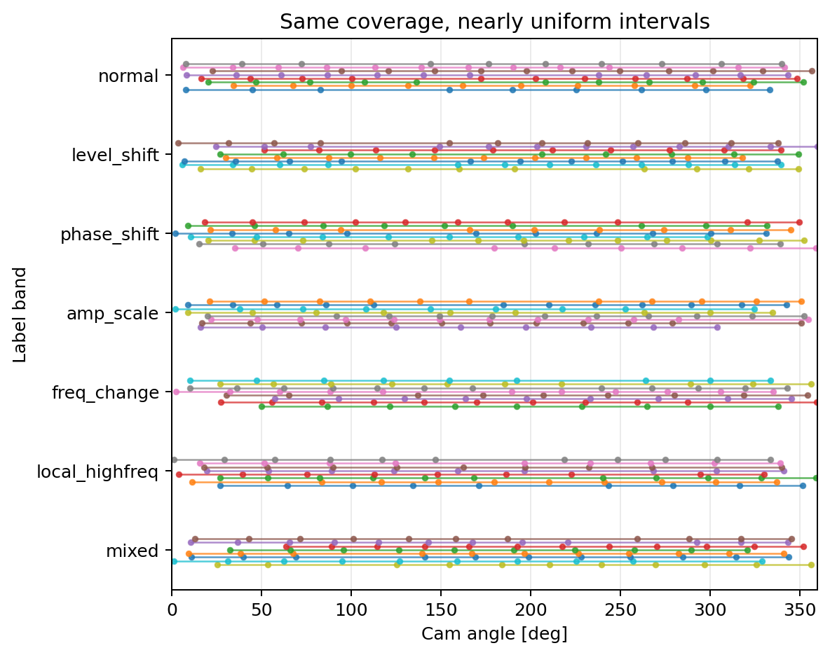
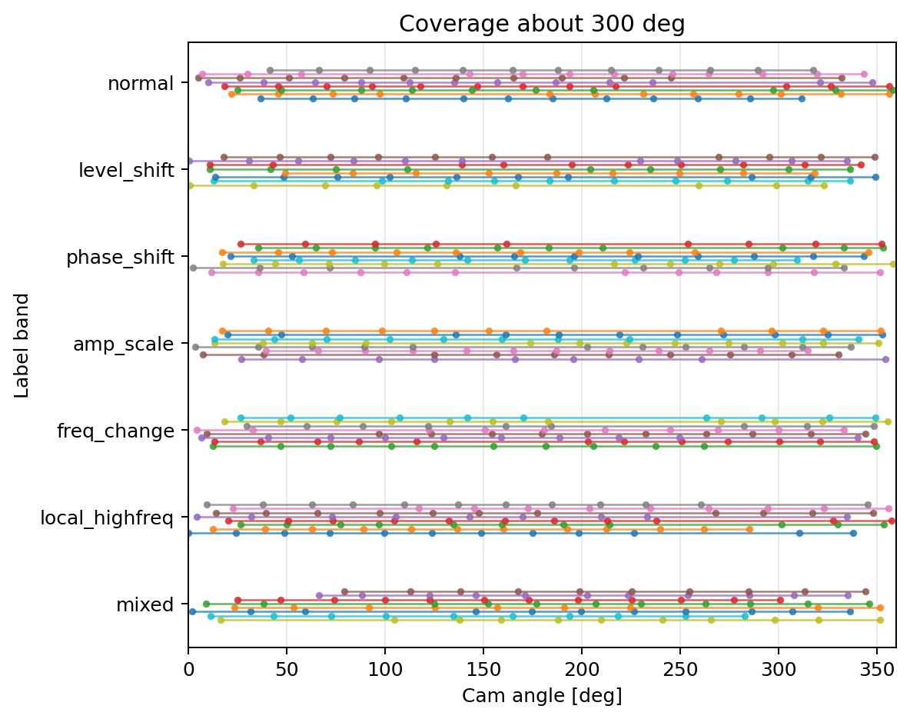
8. 検証設定
良い条件 / 悪い条件を切り分けて確認
良い条件
悪い条件
• 1サイクル 9〜12 点
• max_gap = 72°
• coverage = 0.80
• 角度点はサイクル全体を見ている
• 点数はほぼ同じ
• coverage を 0.75 / 0.55 / 0.35 へ落とす
• 間隔の不ぞろいと coverage を分けて比較する
合成データによる説明資料
Notes:
[Sources] - Internal synthetic-data assets: sampling_positions_covfix_uniform_tall.png, sampling_positions_arc300_tall.png, sampling_positions_arc140_tall.png. - No external sources.

Slide 10
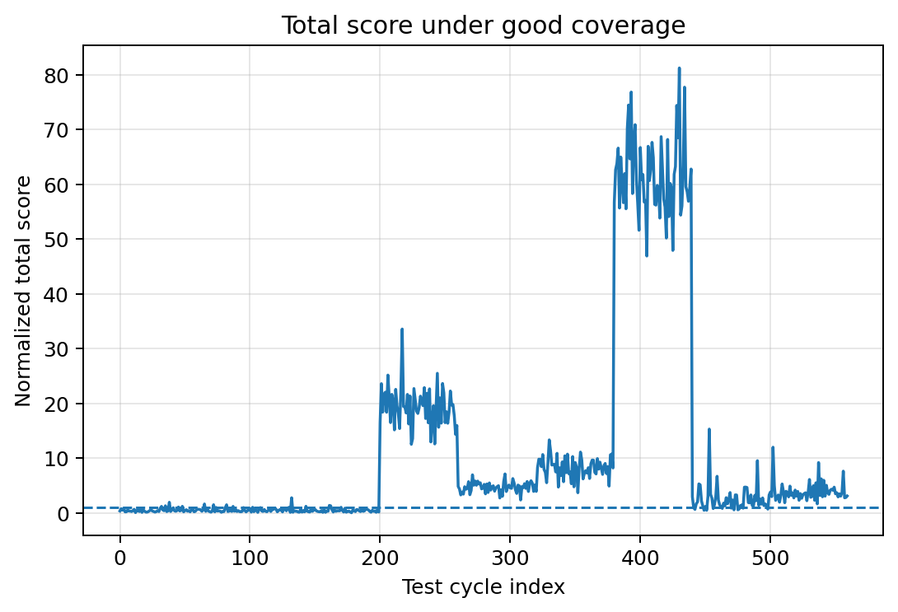
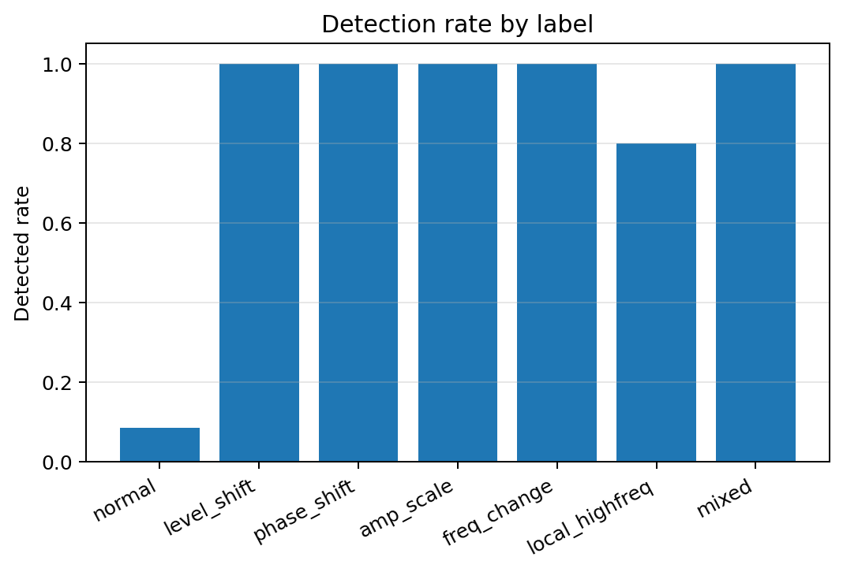
9. 良い条件での結果
coverage が十分なら高い検知率
主要指標
総合スコア
ラベル別の傾向
accuracy
0.948
precision
0.953
recall
0.967
F1
0.960
合成データによる説明資料
Notes:
[Sources] - Internal synthetic-data assets: total_score_covfix_uniform_tall.png, labelwise_detection_covfix_uniform_tall.png. - KPI values are from the internal synthetic experiment in controlled_factor_separation_summary.csv.

Slide 11
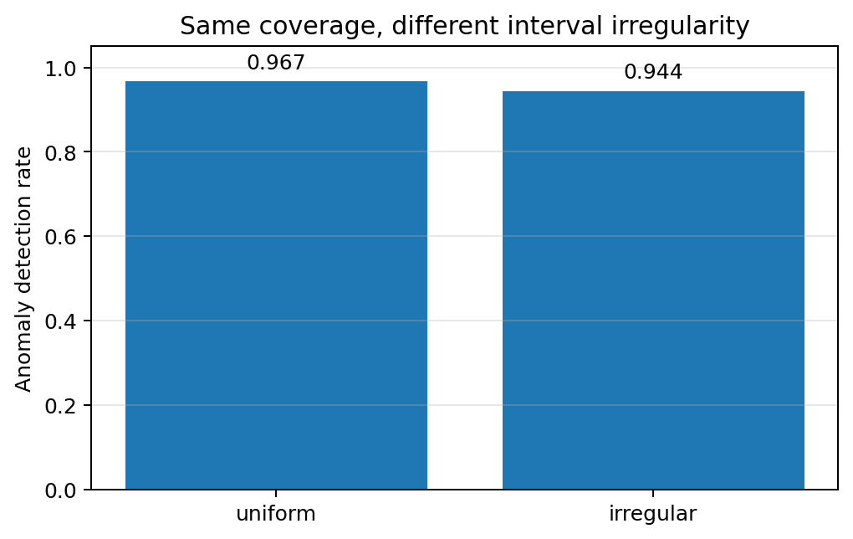
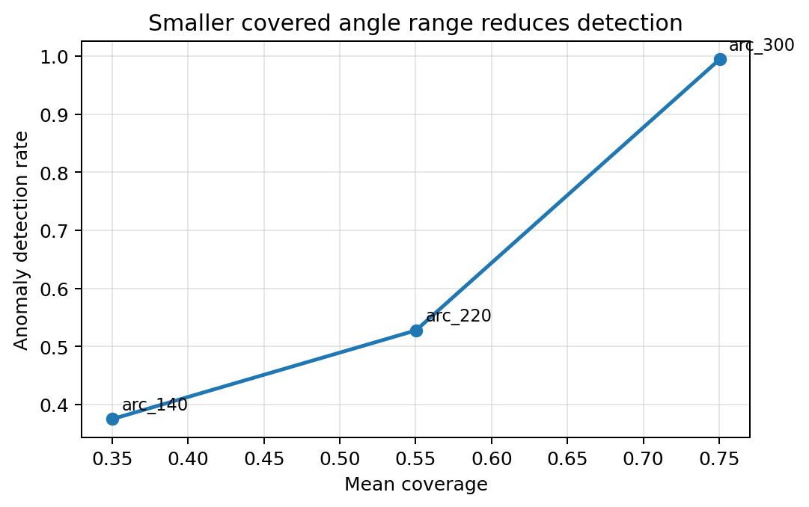
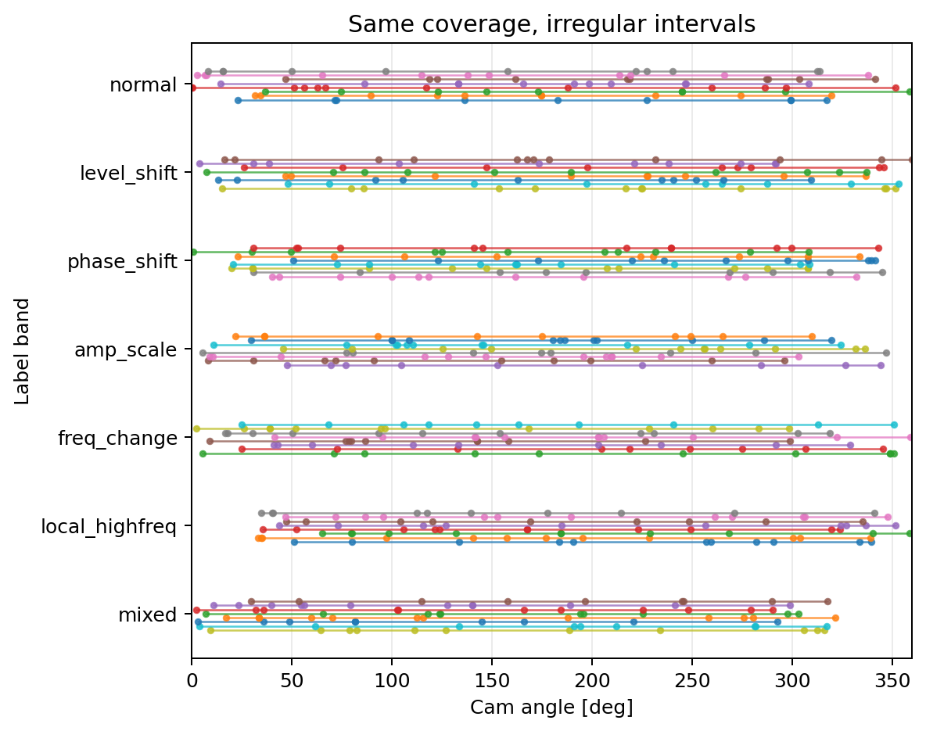
10. 何が効くかを分離して比較
間隔より coverage が効く
比較A: 同じ coverage、違う間隔
比較B: coverage を落とす
uniform recall = 0.967
irregular recall = 0.944
→ coverage が同じなら、間隔の不ぞろいの影響は小さい。
coverage 0.75 → recall 0.994
coverage 0.55 → recall 0.528
coverage 0.35 → recall 0.375
→ 主因は coverage の不足。
合成データによる説明資料
Notes:
[Sources] - Internal synthetic-data assets: same_coverage_irregularity_compare_tall.png, coverage_only_compare_tall.png, sampling_positions_covfix_irregular_tall.png, sampling_positions_arc140_tall.png. - KPI values are from the internal synthetic experiment in controlled_factor_separation_summary.csv.

Slide 12
11. 上司向けの結論と次のアクション
まずはこの条件で導入可否を判断
上司向けの結論
次のアクション
この手法で重要なのは
「点が少ないこと」そのものより
「1サイクルのどれだけ広い角度範囲を見ているか」
である。
Step 1: 実データで coverage / max_gap の実態を調査
Step 2: fit / threshold / test に分けて同じ枠組みで再評価
Step 3: coverage が悪いサイクルの保留条件を決める
一言でいうと
Step 4: 必要なら coverage が悪い時だけ別処理を追加
疎でも、サイクル全体をある程度カバーしていれば、低次の周期係数と残差で異常検知できる。
合成データによる説明資料
Notes:
[Sources] - No external sources.

